Slide 1
7

Slide 2
CHƠI TRỐN TÌM
CÙNG BẠCH TUYẾT VÀ 7 CHÚ LÙN

Slide 3
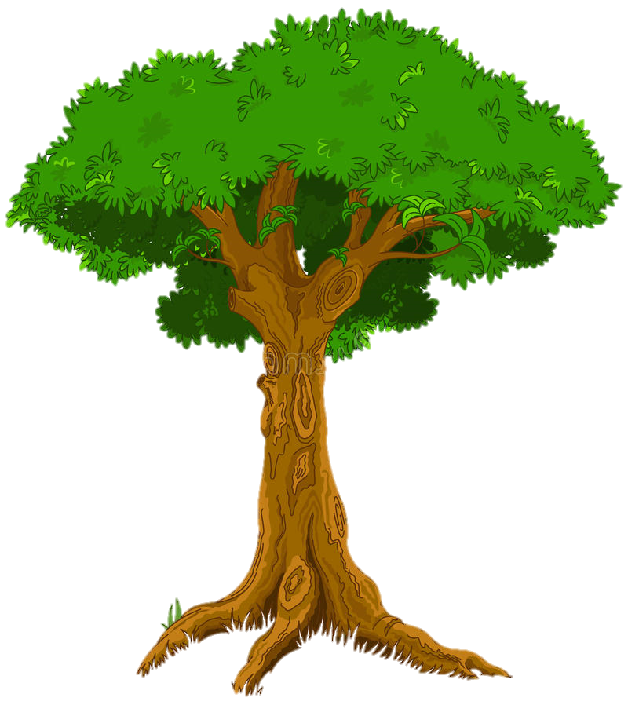
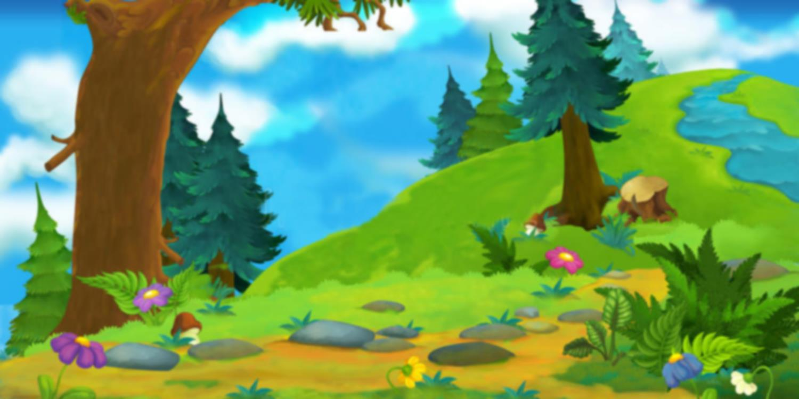
1
0
3
2
5
4
Điền vào chỗ chấm:
ng…. hàng
Hết giờ
.
A. oăm
B. oap
C. oam
ĐÚNG RỒI

Slide 4
1
0
3
2
5
4
Điền vào chỗ chấm:
Bà phù thủy có cái mũi ….
Hết giờ
A. quằm
B. khoằm
C. xoàm
ĐÚNG RỒI

Slide 5
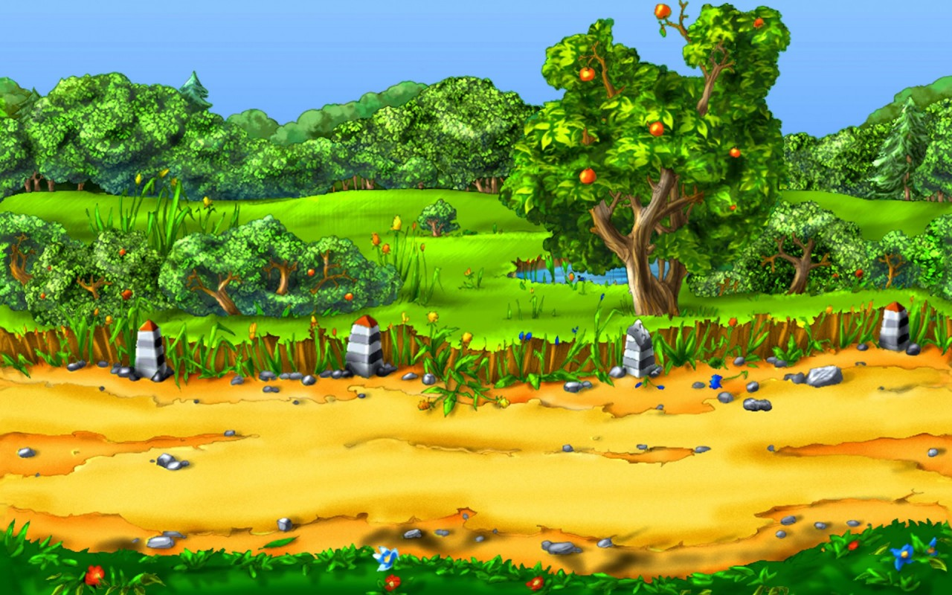
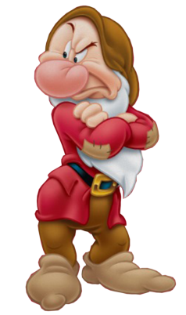
1
0
3
2
5
4
Từ nào viết đúng chính tả?
Hết giờ
A. sâu hoắm
B. xâu hoắm
C. sâu hoám
ĐÚNG RỒI

Slide 6
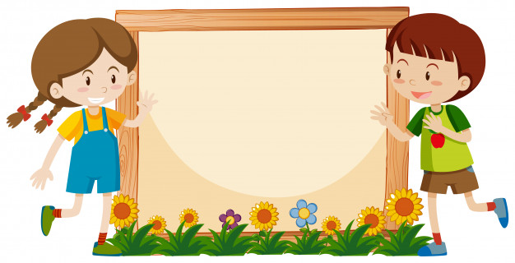
Bài 103:
oang oac

Slide 7
Khám phá

Slide 8
hoàng tử
xoạc chân
hoàng
xoạc
ng
oang
oang
a
o
oac
o
a
c
oac
o
a
ng
oang
o
a
c
oac

Slide 9
Đọc từ
ứng dụng

Slide 10
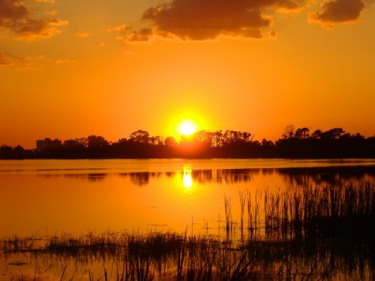
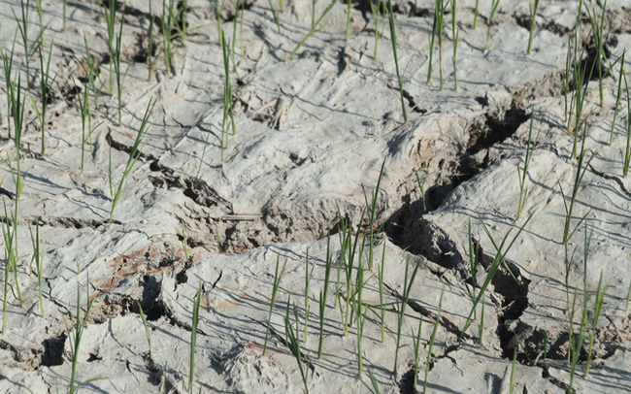
bóng loáng
áo khoác
hoàng hôn
nứt toác

Slide 11
bóng loáng
áo khoác
hoàng hôn
nứt toác

Slide 12
bóng loáng
áo khoác
oang
oac
oac
oang
nứt toác
hoàng hôn

Slide 13
Tạo tiếng
loang
l
oang
loang
loang lỗ

Slide 14
Tạo tiếng
.
oang
̀
́
̉
̃
.
oac
̀
́
̉
̃

Slide 15
Viết

Slide 16
ΞnƑ

Slide 17
Ξ‼

Slide 18
h♦nƑ Ǉử
xĲc chân

Slide 20
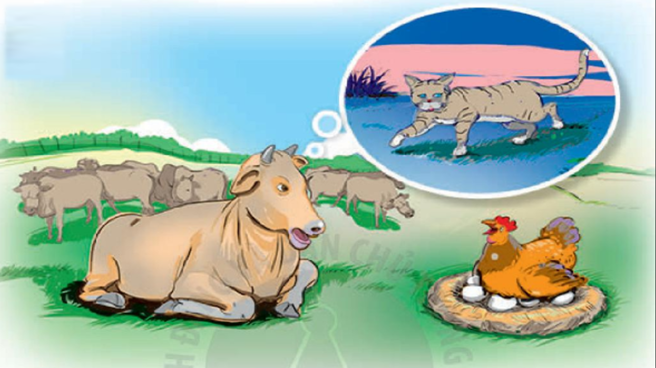

Slide 21
Cục tác
- Chị gà ơi, mới sáng sao chị kêu toang toác ầm ĩ thế?
- Vì tôi nhìn thấy một lão mèo hoang. Trông lão ấy rất dữ tợn. Tôi sợ quá!
- Đừng sợ, chị gà nhé! Mèo hoang cũng là bạn. Mèo không có nhà như chúng ta.
- Cục tác, cục tác!
Chị gà hiểu rồi. Tiếng kêu của chị dịu dàng hẳn đi.
oang
oac
oang

Slide 22
Vì sao chị gà kêu toàn toác?

Slide 23
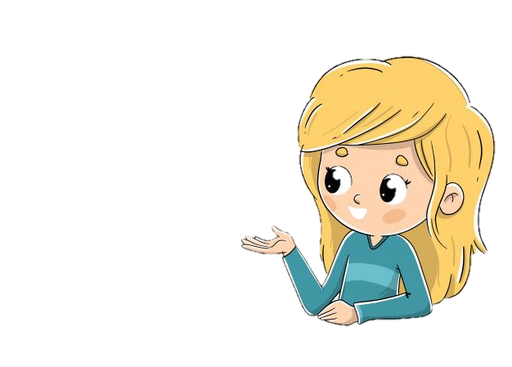
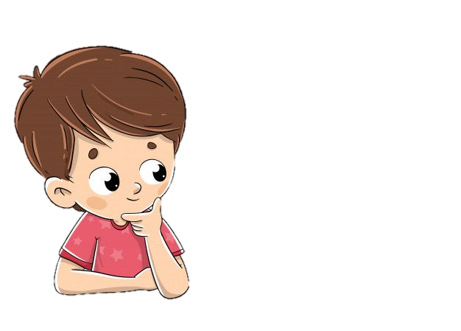
Nói và nghe
Bạn đã từng gặp ai đáng thương?

Slide 24
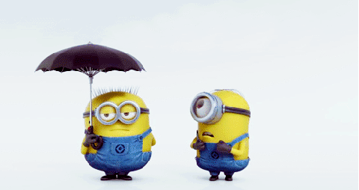
CHÚC CÁC EM HỌC GIỎI!

